Slide 1
Estudio para mi prueba Unidad 1: El agua en el planeta
Ciencias Naturales
5° básico
OA 12
Viernes 07 de abril
Desde las 08:45 – 10:15
Plataforma Netclass
Profesora Fabiola Retamal V.
Viernes 30 de abril 2021
Clase N° 2

Slide 2
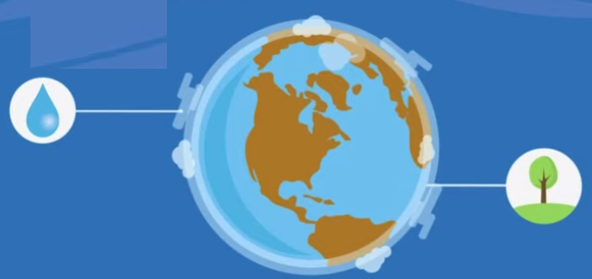
Revisemos la guía realizada durante la semana
1. Como pudiste ver en el video completa la imagen indicando el porcentaje que presenta nuestro planeta con respecto a la cantidad de agua y tierra que contiene.

Slide 3
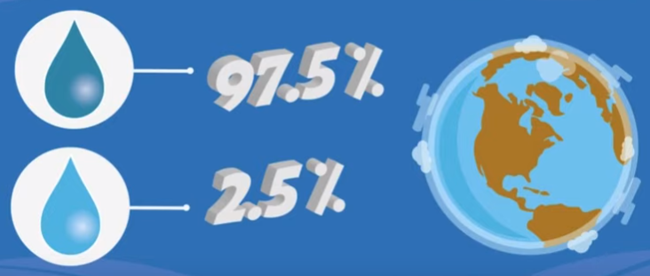
2. Observa la siguiente imagen:
__________________
__________________

Slide 4
Responde en tu cuaderno.
¿Qué es la Hidrosfera?
b) Realicemos el siguiente crucigrama de acuerdo a las pistas:
1) Extensiones de agua estáticos rodeados de tierra y acumulada en una depresión del terreno.
2) Masa de agua congelada.
3) Corrientes de aguas dulces que viajan de un lugar alto a uno bajo
1
4) Grandes masas de agua salada que dividen continentes
5
2
5) Masas de agua salada de menor tamaño y profundidad ubicada entre la tierra y los océanos.
3
4

Slide 5
c) ¿Qué quiere decir que los océanos y mares tienen cloruro de sodio?
d) ¿Qué quiere decir que el agua es dulce?
e) Observa las siguientes imágenes e indica el estado y el tipo de agua que puedes encontrar en las siguientes aguas:

Slide 6
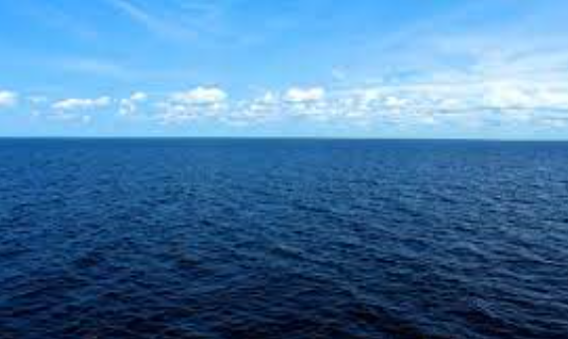
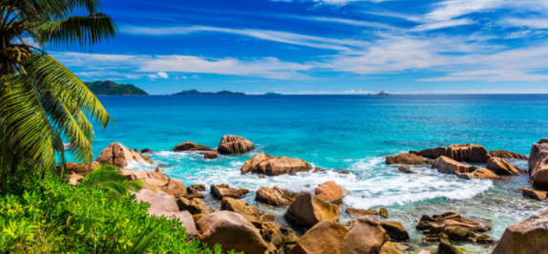
Océanos y mares
Tipo de agua: ____________________________
Estado de la materia: ________________________

Slide 7
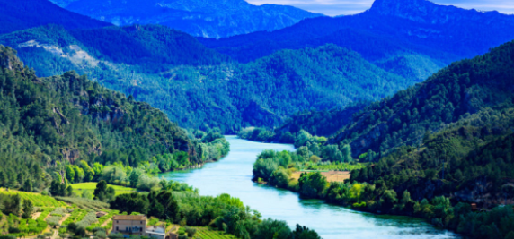
Ríos
Tipo de agua: ____________________________
Estado de la materia: ______________________

Slide 8
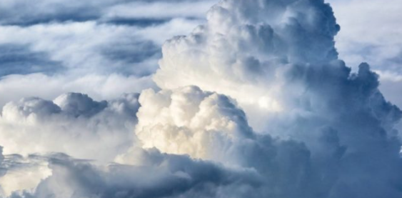
Vapor de agua
Tipo de agua: ____________________________
Estado de la materia: _____________________

Slide 9
¡Recuerda!
El próximo viernes 07 tenemos prueba de Ciencias Naturales en la plataforma Netclass desde las 08:45 a 10:15.
Te puedes apoyar de tu texto de estudio, páginas:
13, 14, 18, 19, 20, 21.
Además de tu guía, cuaderno y video que te recomendó tu profesora.
¡No faltes!

